Slide 1

Àrea de Cultura
Pautes per a les sol·licitud dels recursos de l’Oficina d’Estudis i Recursos Culturals (CERC)
Recurs:
Finançament de tallers i activitats formatives d’àmbit cultural 2025

Slide 2
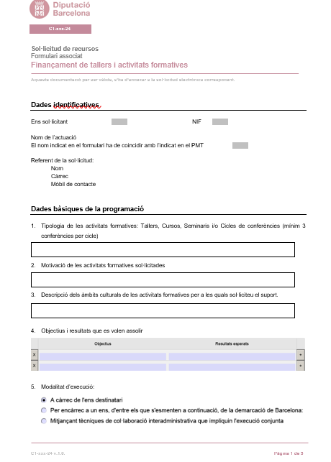
Recurs:
Finançament de tallers i activitats formatives d'àmbit cultural
Dades identificatives de la capçalera del formulari
Si us plau, no oblideu emplenar totes les dades de l’encapçalament de la sol·licitud les quals han de coincidir necessàriament amb les del PMT.
01.
Nom de l’actuació
És imprescindible que el nom de l’actuació coincideixi amb el què indiqueu en el PMT
02.
Dades bàsiques de la programació
Aquest recurs està orientat a promoure l’elaboració d’un programa de formació anual d’àmbit cultural enfocat a la ciutadania i emmarcat en els àmbits culturals esmentats en la fitxa del recurs: arts escèniques, plàstiques i audiovisuals, la història, les lletres, la música, la cultura popular i la divulgació científica adreçades a la ciutadania.
Tal i com s’assenyala als diferents apartat d’aquest bloc, cal que indiqueu la tipologia de les accions formatives que preveieu programar, la motivació que us ha portat a escollir-les, els àmbits culturals sobre els quals es treballarà i els objectius que preteneu assolir.
03.
Modalitat d’execució
No oblideu marcar la modalitat d’execució de l’actuació. Si en teniu cap dubte, podeu consultar el capítol titulat Sol·licitud en el Decret d’aprovació del Catàleg

Slide 3
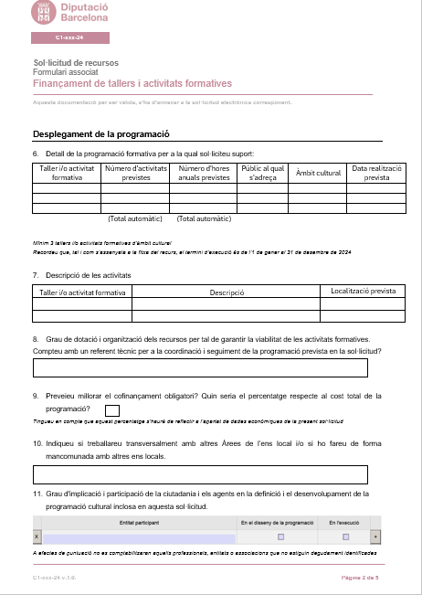

Recurs:
Finançament de tallers i activitats formatives d'àmbit cultural
Desplegament de la programació
Aquest és un dels apartats bàsics de la sol·licitud ja que inclou la majoria dels criteris de puntuació per aquest recurs: volum de programació, transversalitat entre àrees o ens locals, recursos humans, cofinançament i participació ciutadana.
04.
Detall de la programació
Cal especificar el número de tallers (no el número de sessions) i el còmput anual d’hores de cada activitat cultural formativa que teniu previst programar.
Tal i com indica la fitxa del recurs, aquest punt correspon a un els criteris de valoració de la vostra sol·licitud. És imprescindible programar un mínim de 3 activitats formatives de qualsevol dels àmbits indicats per tal de tramitar la sol·licitud. Per tant, per tal d’obtenir una puntuació coherent seria necessari que emplenéssiu aquest apartat el més acuradament possible.
A la fitxa del recurs podreu consultar les puntuacions per activitats/hores de programació en funció dels trams de població al qual pertany l’ens local.
05.
Grau de dotació i organització de recursos
No oblideu indicar la persona referent que coordinarà i farà el seguiment de les activitats formatives culturals incloses en aquesta sol·licitud. Aquest és un altre dels criteris de valoració que us podrien sumar punts
Important! En cas que la sol·licitud sigui aprovada, en el moment de la justificació podreu imputar com a màxim el 30% de l’import atorgat per Capítol I.

Slide 4
Recurs:
Finançament de tallers i activitats formatives d'àmbit cultural
06.
Millora del cofinançament obligatori
Com ja sabeu, els municipis amb població superior a 1.000 habitants estan subjectes a cofinançament obligatori en cas que l’import sol·licitat a la Diputació de Barcelona sigui superior a 3.000€. Si fos el vostre cas, tingueu en compte que augmentar aquest percentatge de cofinançament us podria donar més punts en funció del segon apartat del segon criteri de valoració que trobareu a la fitxa del recurs.
07.
Treball transversal amb altres Àrees o ens locals
En cas que treballeu transversalment, caldria especificar aquí quin és el tipus de col·laboració que es realitza amb altres àrees ens farà molt més entenedor el vostre projecte la qual cosa permetrà una puntuació més encertada. Si fos el cas, aquí hauríeu d’indicar també els ens locals amb els quals treballaríeu mancomunadament i detallar les característiques d’aquesta transversalitat.
08.
Grau d’implicació de la ciutadania
Quines són les entitats, associacions, professionals o ciutadans que participen i en quina mesura? En què consisteix aquesta participació? En quina de les fases participen: disseny i/o execució. Els centres docents (escoles, instituts, escoles municipals de música, etc.) i/o el personal dels equipaments municipals són treball transversal i s’hauria d’especificar a l’apartat anterior.
Important! Les entitats o professionals identificats que siguin objecte de contractació per a la realització de les activitats formatives no computaran a efectes de puntuació.

Slide 5
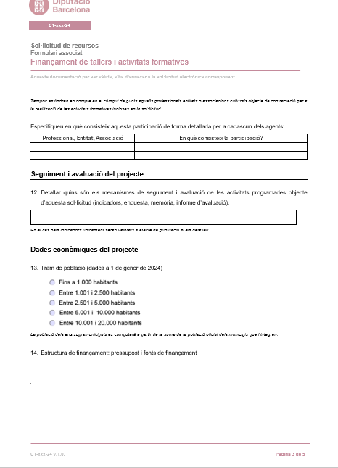
Recurs:
Finançament de tallers i activitats formatives d'àmbit cultural
09.
Seguiment i avaluació de la programació
Aquí hauríeu de detallar quins sistemes d’avaluació i seguiment teniu previstos per valorar l’eficàcia i eficiència de les estratègies que fareu servir per mesurar l’assoliment dels objectius previstos.
Important! En cas que apunteu “Indicadors de seguiment” com a mètode de seguiment i avaluació, no es tindrà en compte de cara a la puntuació si no els especifiqueu.
Cal que tingueu present que aquest és un altre dels criteris de valoració de la sol·licitud.
Dades econòmiques de la programació formativa
Aquest és un dels apartats amb els que heu de tenir més cura.
Tingueu present que el pressupost de la Diputació de Barcelona és ajustat i que, en cas de concessió, l’import atorgat correspondrà a un percentatge sobre el cost total indicat a l’estructura de finançament en funció de la puntuació total obtinguda en la vostra sol·licitud.
Important! És imprescindible que preveieu que l’import sol·licitat a la Diputació de Barcelona no necessàriament s’ha de correspondre amb l’atorgat i que serà l’ens local qui haurà d’assumir la diferència.
En aquest punt, us aconsellaríem fer una reflexió en el moment d’estimar el cost total de les activitats formatives incloses en la sol·licitud de cara a la desviació pressupostària a la qual fa referència el règim de la convocatòria del Catàleg.

Slide 6
Recurs:
Finançament de tallers i activitats formatives d'àmbit cultural
10.
Tram de població al qual pertany l’ens local
És essencial que cliqueu el tram de població al qual pertany el vostre ens local. En el cas de ens supramunicipals (consells comarcals mancomunitats de municipis, consorcis locals) el còmput total d’habitants correspondrà a la suma dels habitants de tots els municipis que la conformen.
Podeu consultar els percentatges obligatoris de cofinançament a l’apartat “Condicions d’execució i justificació” que trobareu a la fitxa del recurs en el Catàleg de Serveis.
Important! En cas que apunteu “Indicadors de seguiment” com a mètode de seguiment i avaluació, no es tindrà en compte de cara a la puntuació si no els especifiqueu.
Cal que tingueu present que aquest és un altre dels criteris de valoració de la sol·licitud.

Slide 7
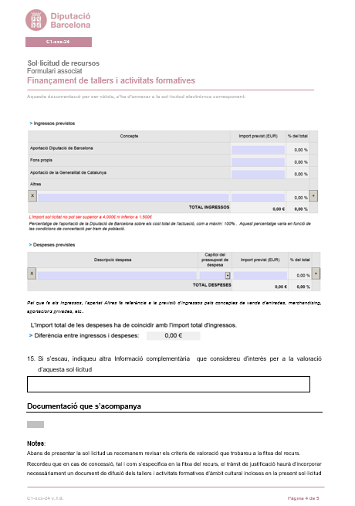
Recurs:
Finançament de tallers i activitats formatives d'àmbit cultural
11.
Estructura de finançament
Com us dèiem abans, és molt important que feu una reflexió respecte als imports que indicareu en aquest apartat.
Tal i com s’indica a la fitxa del recurs, l’ens local haurà d’assumir un cofinançament obligatori excepte en els casos que s’indica a l’apartat “Condicions d’execució i justificació”, és a dir, en cas de sol·licituds d’ens locals amb població igual o inferior a 1.000 habitants i, d’altra banda, en sol·licituds del qual l’import atorgat sigui igual o inferior a 3.000€.
En el moment de presentar el formulari, però, no podeu saber si la vostra sol·licitud comptarà o no amb suport ni, en cas que obtingueu puntuació suficient per accedir al suport (mínim 50 punts), quin serà el percentatge de suport respecte al cost total de la programació.
És per això que us demanem ser curosos a l’hora d’emplenar aquest apartat, tant respecte als ingressos previstos com a les despeses.
Important! L’import sol·licitat a la Diputació de Barcelona no ha de correspondre amb l’atorgat. Aquesta circumstància cal tenir-la en compte de cara a l’import diferencial que haurà d’assumir l’ens respecte al cost total inicialment previst.
12.
Despeses previstes
Les despeses elegibles són aquelles associades als capítols pressupostaris I, II i IV. Aquests capítols, però, tenen unes excepcions que caldria observar a l’hora d’emplenar el formulari i que s’hauran de respectar de cara a la justificació en cas de concessió.

Slide 8

Recurs:
Finançament de tallers i activitats formatives d'àmbit cultural
13.
Diferència entre ingressos i despeses
Per tal que l’estructura de finançament sigui correcte, la diferència entre ingressos i despeses sempre ha de ser igual a 0.
Si no és el cas, reviseu la sol·licitud per tal de detectar l’error. Gràcies!
14.
Informació complementària
Aquest apartat s’ha inclòs en cas que considereu convenient ampliar la informació referida a qualsevol dels apartats inclosos en el formulari de sol.licitud o també per aquella per a la qual no heu trobat cap apartat on deixar constància referida a la programació prevista.
Molt important!
En cas de concessió, serà inexcusable l’aportació del document de difusió de les activitats formatives d’àmbit cultural per a les quals heu obtingut suport. En aquest document haurà de constar en lloc visible el logotip de la Diputació de Barcelona
Si us plau, no oblideu emplenar el formulari de sol·licitud amb el màxim detall possible per tal que la puntuació obtinguda sigui el més ajustada possible amb els criteris de valoració indicats en la fitxa del recurs.

Slide 9
Nota:
A l’hora d’emplenar la sol·licitud i per tal d’afavorir una valoració més ajustada al vostre projecte, us aconsellem llegir atentament tots els criteris de valoració i respondre segons les pautes que us indiquem.
Recordeu que és aconsellable detallar cadascun dels apartats per tal de fer una valoració el més acurada possible.
Per a qualsevol consulta us podeu adreçar a la referent del recurs:
Rosa M. Mondéjar Escolano
Centre d’Estudis i Recursos Culturals
Àrea de Cultura
Telèfon 934 020 630
Mòbil 697907272
a/e mondejarer@diba.cat
www.diba.cat/cerc

